Slide 1
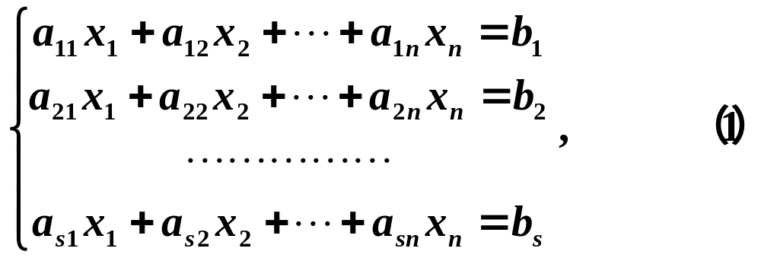
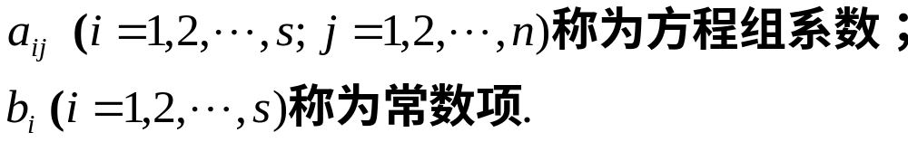
一、齐次和非齐次线性方程组
1. 考察一般线性方程组

Slide 2
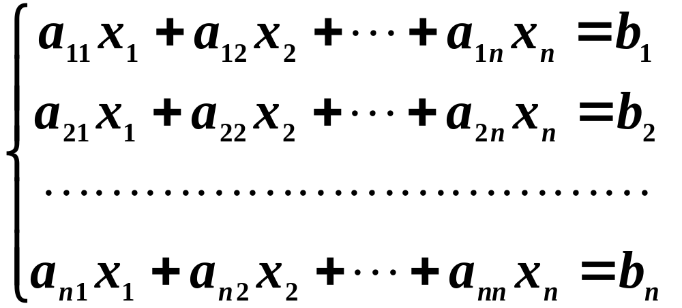
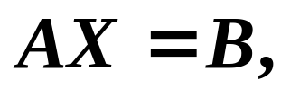
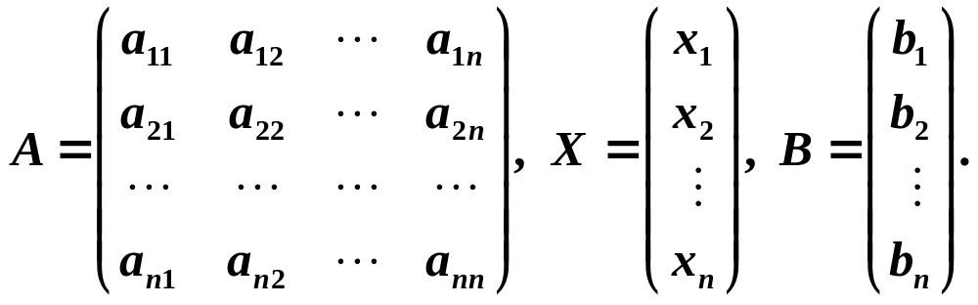
运用矩阵的乘法，我们可以将下列线性方程组
写为
其中

Slide 3
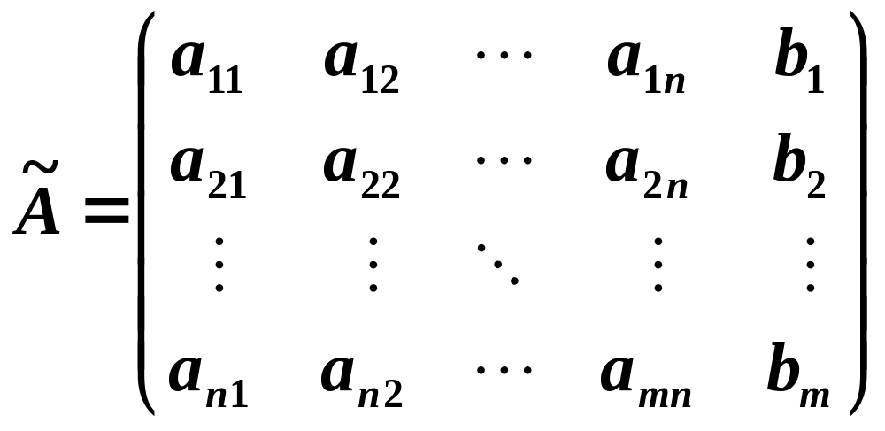
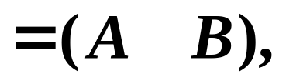

若令
则称 为线性方程组（1）的增广矩阵.

Slide 4
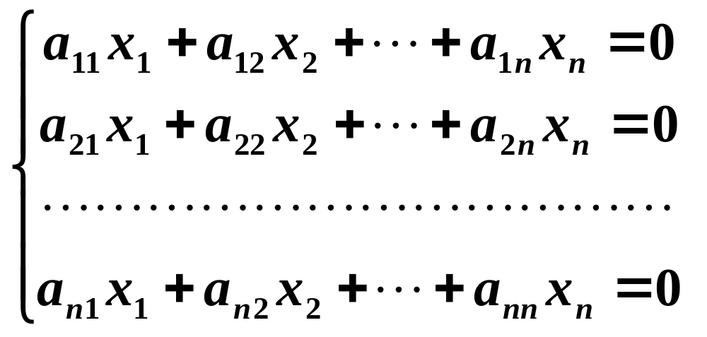
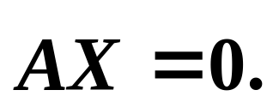

若B为零向量，则方程组(1)变为
(2)
称线性方程组（2）为齐次线性方程组，其矩阵表示为
若 (1)中至少有一个 不为零，则称之为非齐次线性方程组.

Slide 5
所以非齐次线性方程组的解的情况为
(1) 无解；
(3) 有无穷多解.
(2) 有唯一解；
思考：齐次线性方程组的解的情况？
答：齐次线性方程组一定有解，至少有零解.具体情况为:
(1) 有唯一解(只有零解)；
(2) 有无穷多解.

Slide 6
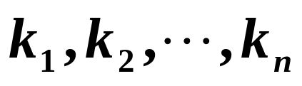
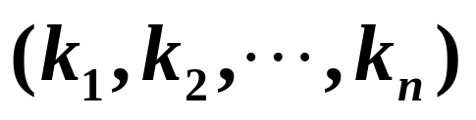
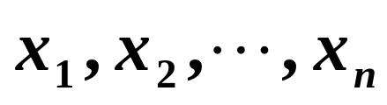

三、线性方程组解的解法
对于线性方程组
所谓方程组(1)的一个解就是指由n个数
组成的有序数组 . 当 分别用 代入后,
(1)中的等式为恒等式.

Slide 7
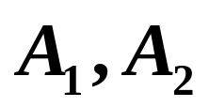

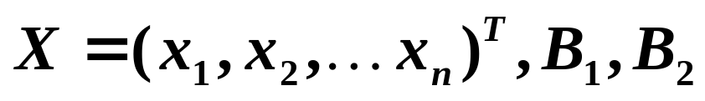

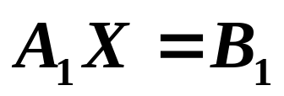
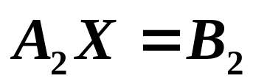
定义3.4.2 设 是两个 的矩阵，
是两个 的
矩阵，如果线性方程组
(1)
与
(2)
有相同的解集合，即(1)的解全是(2)的解,且
(2)的解也都是(1)的解，则称(1)和(2)是同解的.

Slide 8
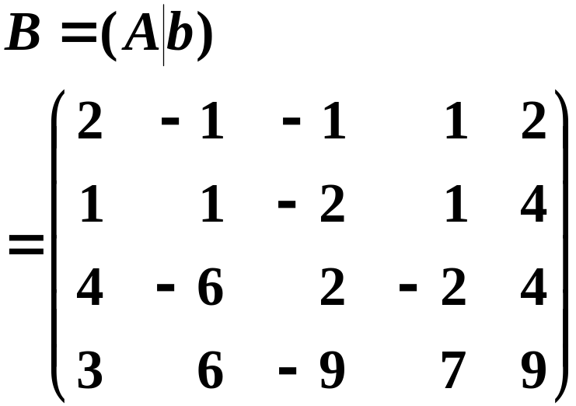
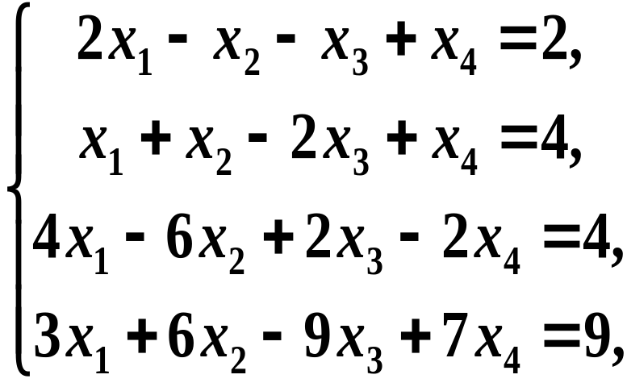



1、用消元法解线性方程组
分析：用消元法解下列方程组的过程．
引例:
求解线性方程组
增广矩阵

Slide 9





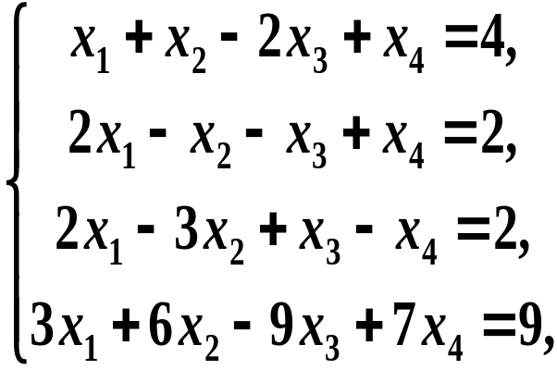
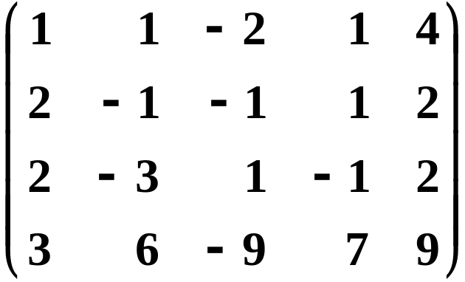
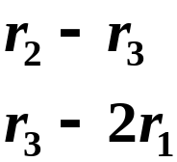



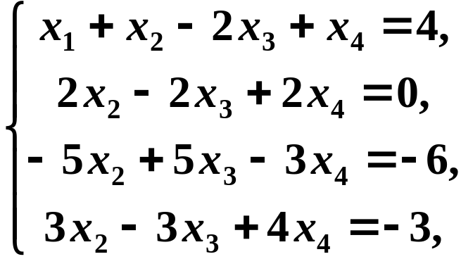
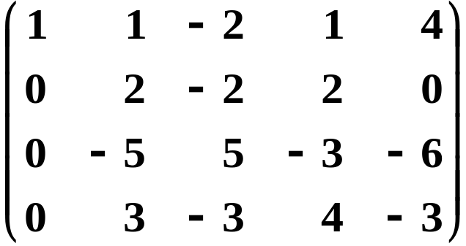
解

Slide 10

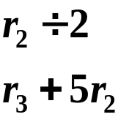


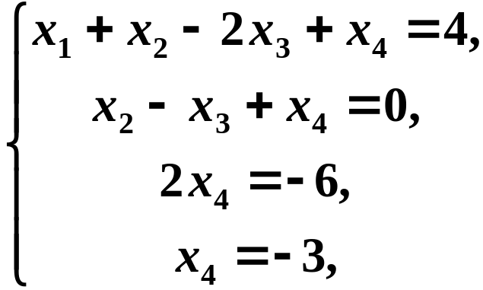
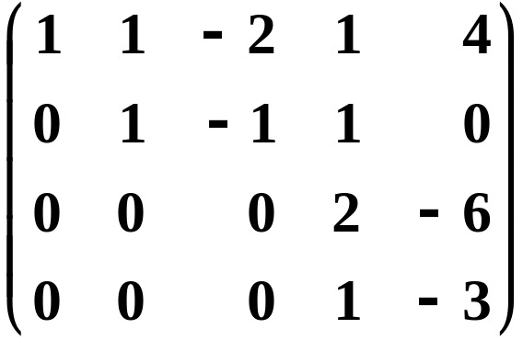



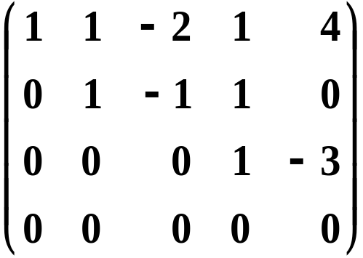
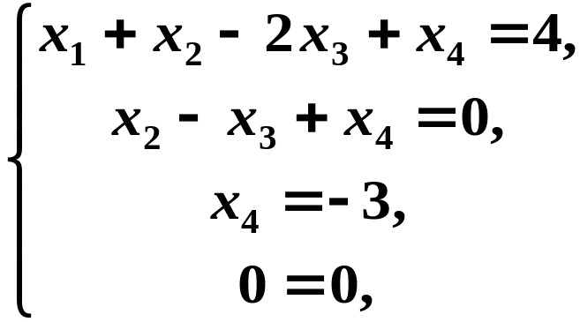

Slide 11
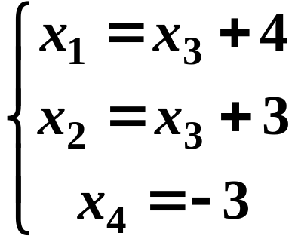

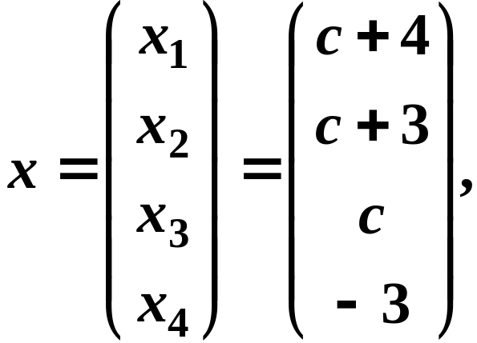
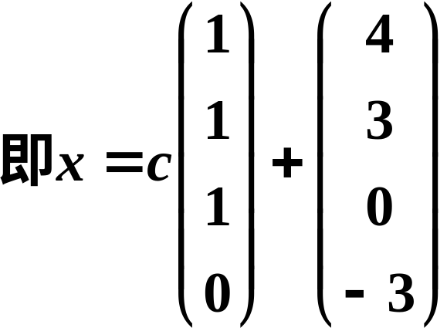

于是解得
（2）

Slide 12



1．上述解方程组的方法称为消元法．
2．始终把方程组看作一个整体变形，用到如下三种变换
（1）交换方程次序；
（ 与 相互替换）
（2）以不等于０的数乘某个方程；
（以 替换 ）
（3）一个方程加上另一个方程的k倍．
（以 替换 ）

Slide 13







3．上述三种变换都是可逆的．
由于三种变换都是可逆的，所以变换前的方程组与变换后的方程组是同解的．故这三种变换是同解变换．
对增广矩阵只进行初等行变换化成阶梯形
矩阵后，
阶梯形矩阵对应的方程组与原方程组
是同解的.

Slide 14
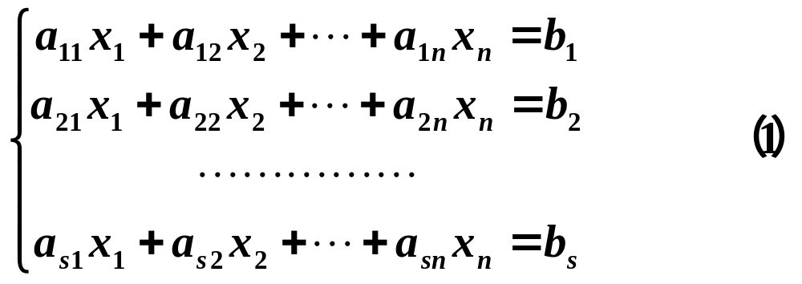
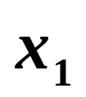
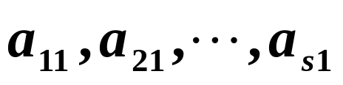
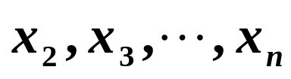
初等变换的作用：求解一般线性方程组．
对于线性方程组
首先检查 的系数，如果 的系数 全部为零，那么方程组（1）的未知数仅为

Slide 15

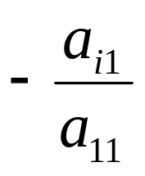

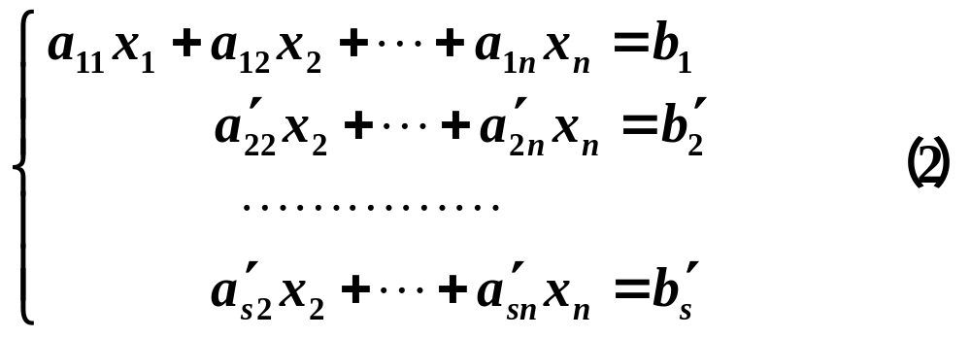
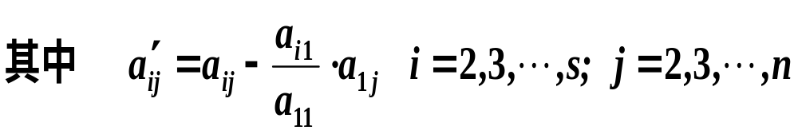
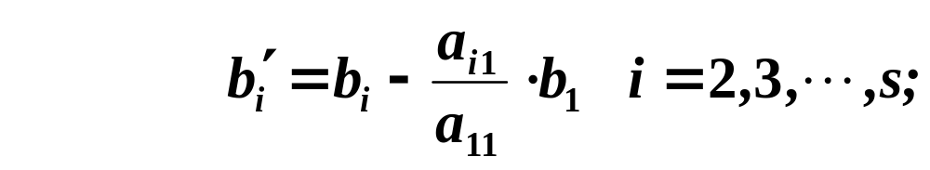
如果 的系数不全为零，那么可以利用初等变换 3，
可以设 利用初等变换2，分别把第一个方程的
倍加到第 i 个方程 ，方程组（1）变为

Slide 16
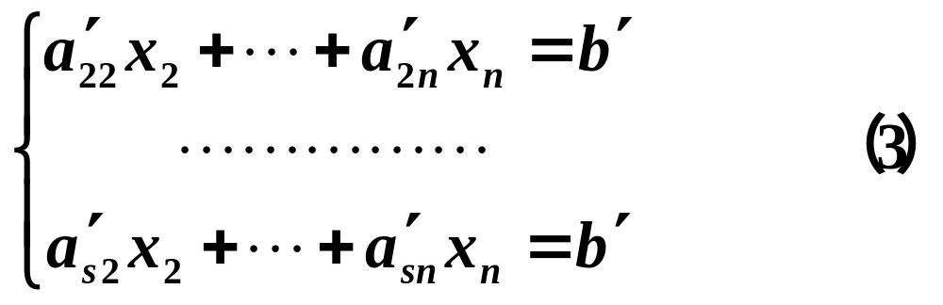

若我们能够求解如下方程组
则可将方程组（3）的解代入（2）的第一个方程中，求出 的值，这就得到（2）的解.
注意：由于上述求解过程都是互逆的，因此
方程组（2）与方程组（1）是同解方程.

Slide 17
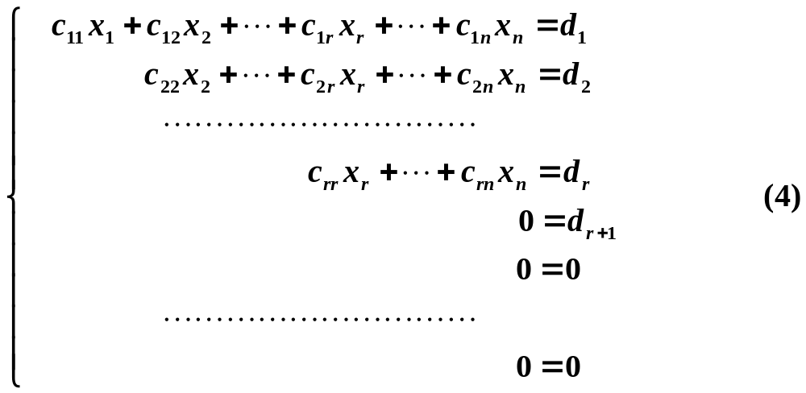
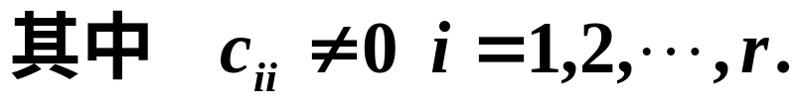
对方程组（3）再进行上述变换，并一步步作下去，如果
1. 得到如下的阶梯形方程组（r < n）：

Slide 18
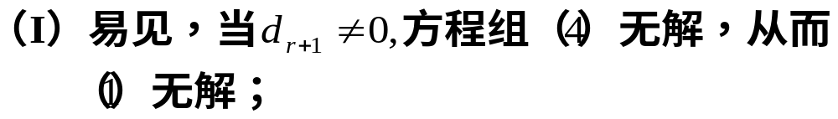
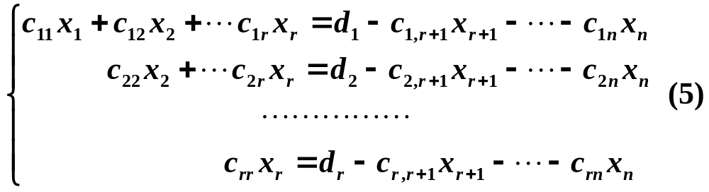
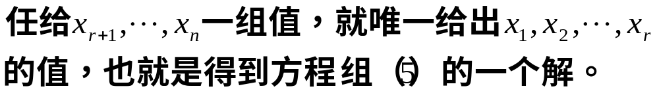

Slide 19
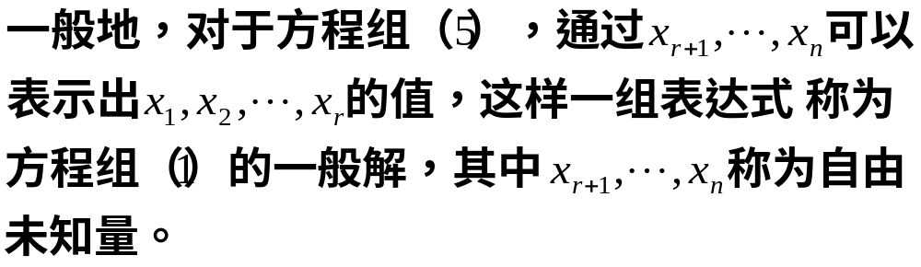

Slide 20
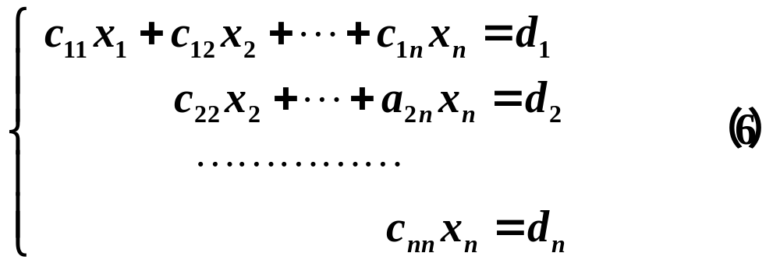
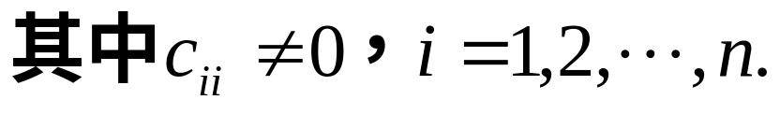
2. 如果方程组（3）经过初等变换后化为如下
方程组( r = n)：
这时方程组（6）有唯一解，从而（1）有唯一解.

Slide 21
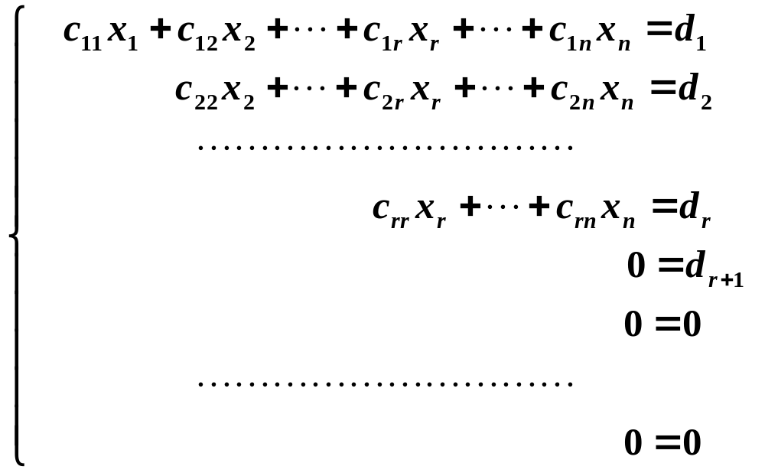
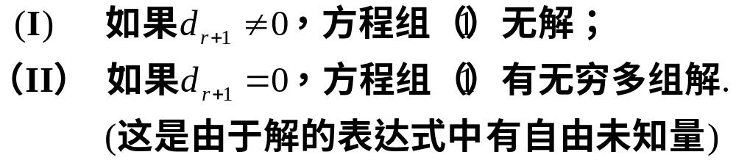
综上所述，有如下结果：
1、若方程组（1）化为如下阶梯形方程组（r < n）

Slide 22


2. 如果方程组（1）化为如下方程组( r = n)：

Slide 23
因为在上述变换过程中，仅仅只对方程组的系
数和常数进行运算，未知量并未参与运算．则
对方程组的变换完全可以转换为对矩阵B(方程
组（1）的增广矩阵）的变换．

Slide 24

将上述非奇次线性方程组的理论应用于齐次
线性方程组可有如下结论：
推论3.4.4
在齐次方程组

Slide 25


例2 求下述方程组的解
(1)
解:

Slide 26





Slide 27


写出增广矩阵的相应方程组
(2)
且 (1)和(2)是同解方程组,得解为
其中p,q,r是任意常数.

Slide 28



对于齐次线性方程组，由于其总是有解的(一定有零解)，所以我们会关心齐次线性方程组什么时候只有零解，什
么时候有非零解.
当齐次方程组的方程个数与未知数个数相等时，其系数
矩阵是方阵，从而讨论其可逆性有意义，下面我们通过齐次线性方程组的系数矩阵的可逆性给出齐次线性方程组是否有非零解的一个充分必要条件.
定理3.4.8 设 是 方阵，则齐次线性方程组
有非零解当且仅当 不可逆.

